Slide 1
Administration & Sécurité des Systèmes d’Exploitation UNIX
Année Universitaire
2022-2023
Up Système

Slide 2
Chapitre II : Shell & Commandes de base
ASSEU

Slide 3
Objectifs
Comprendre le Shell Linux et son rôle
Manipuler quelques commandes de base
Définir la notion des variables d’environnement
Maîtriser le concept des liens physiques et symboliques

Slide 4
Plan
Environnement graphique de travail
Shell : Définition & Rôle
Commandes de bases
3.1. Utilitaires d’aide
3.2. Manipulation des fichiers et des répertoires
4. Variables d'environnement
5. Liens Physiques Vs Liens Symboliques

Slide 5
Première Connexion
La première connexion d’un utilisateur Linux se fait grâce à un gestionnaire de connexion « login manager », tels que; xdm, gdm, kdm, etc.
Un gestionnaire de connexion permet de lancer une session graphique.
Une session graphique comporte essentiellement :
Un gestionnaire de fenêtre (window manager) gère la manipulation et l'apparence des fenêtres.
Un environnement de bureau (KDE, Gnome) peut être utilisé en plus, pour pouvoir utiliser les barres des tâches et les icônes sur le bureau.
Notes:
DM (display manager) un gestionnaire d'affichage (un gestionnaire de connexion graphique)

Slide 6
Environnement Graphique
À l'origine, les systèmes Unix n'étaient pas dotés d'une interface graphique, mais seulement d'une console texte.
L'interface graphique est rajoutée sur un système Unix par le biais d'un serveur.
Sous Linux, ce serveur s'appelle Xfree, aussi appelé serveur X.
Notes:
X fonctionne suivant le modèle client–serveur :
le logiciel serveur X tourne sur un terminal intelligent (client léger) doté d'un écran, d'un clavier et d'une souris ; il reçoit et sert des requêtes d'affichage, d'entrées de texte et de déplacement de souris sur un port logiciel ;
un ou plusieurs logiciels client X, depuis des ordinateurs locaux ou distants (logiciel graphique) se connectent au serveur X et lui envoient leurs requêtes d'affichage en utilisant le protocole X au travers de la bibliothèque X (Xlib). Le client est simplement l'application logicielle (jeu, traitement de texte, calculatrice…) qui utilise alors le protocole X pour déléguer au serveur X les tâches d'interactions homme-machine (ou IHM).

Slide 7
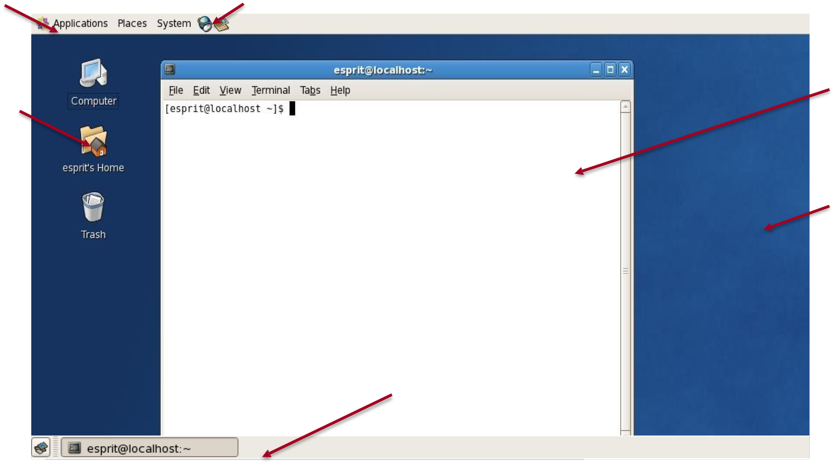


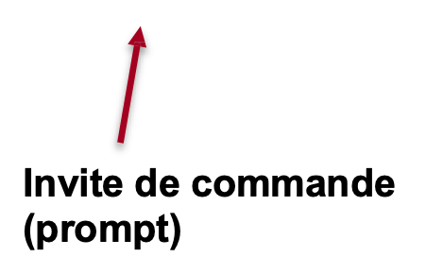



Environnement Graphique
Bouton de menu
Ouverture d’un navigateur

Slide 8



Environnement Graphique : Prompt
Le prompt est structuré comme suit :
Le login ou le nom de l’utilisateur connecté
Nom de l’hôte ou de la machine
La position actuelle dans le système de fichier
Types d’utilisateurs ($ : utilisateur simple / # : admin)

Slide 9
Terminal Vs Shell
Terminal = Un environnement graphique d’entrée / sortie de texte qui permet à l'utilisateur d’introduire des commandes Shell.
Shell = Un interpréteur de commande + Un langage de programmation.

Slide 10

Terminal Vs Shell
Inputs
Terminal
Shell
Outputs
Kernel
Unix User
Hardware

Slide 11
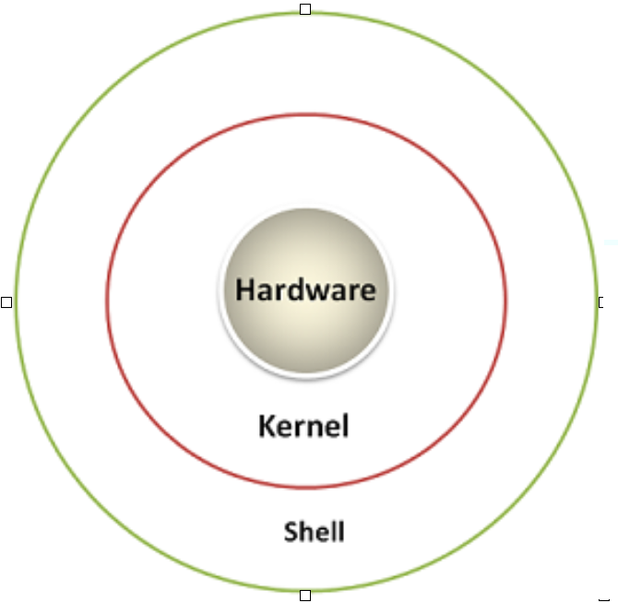
Shell : Définition
Shell est une « coquille » qui entoure le noyau Unix.
Shell présente une interface entre l'utilisateur et le système d’exploitation.
Ainsi, le shell est un programme qui permet à l'utilisateur de dialoguer avec le coeur du système (le noyau).
Coquille

Slide 12
Shell : Interpréteur de commandes
Shell interprète des commandes, des programmes ou des fichiers exécutables.
Il assure :
Affichage de l'invite de commande ou prompt ( $ ) d'attente de lecture au clavier.
Lecture d'une commande (validée par Return ou Entrée).
Analyse syntaxique (découpage en mot).
Interprétation des caractères spéciaux.
Exécution de la commande et retour au début.

Slide 13
Shell : Langage de programmation
Shell fournit à l'utilisateur un langage de programmation interprété.
Il comporte :
Les notions de variable, d’opérateur arithmétique, de structure de contrôle, de fonction, des opérateurs spécifiques (|; ).

Slide 14
Différents Shell & Fonctionnalités
Il existe plusieurs types de Shells.
Pour lister les shells supportés par votre machine, il suffit de taper la commande « cat /etc/shells ».
Parmi les plus courants :
Bourne Shell (« /bin/sh ») : le Shell par défaut sous Linux
Korn Shell (« /bin/ksh ») : Deux versions majeurs sont aujourd'hui couramment utilisées (ksh 88 et ksh 93) ;
cShell (« /bin/csh ») pour les utilisateurs préférant un langage apparenté au « C » ;
Job control Shell (« /bin/jsh ») ;
tcShell amélioré (« /bin/tcsh ») améliorant le cShell tout en lui restant compatible ;

Slide 15
Différents Shell & Fonctionnalités
Chaque utilisateur possède un shell par défaut, qui sera lancé à l’ouverture d'une invite de commande.
Deux modes d’utilisation du Shell :
Interactif: l’utilisateur saisit et exécute ses lignes de commandes une par une dans un terminal ;
Non interactif: Shell interprète un ensemble de commandes à partir d’un fichier appelé shell script.

Slide 16
Commandes Shell
Une ligne de commande est une chaîne de caractère constituée d'une commande ainsi que des arguments (paramètres) optionnels.
Les commandes linux ont la syntaxe générale suivante :
Commande [Options] [Argument]
Commande est le nom d'une commande interne ou un programme exécutable.
Options : la plupart des commandes possèdent des options facultatives qui en modifient le comportement.
Arguments/Paramètres sont les données d'entrées à la commande.

Slide 17
Commandes Shell
Le shell distingue deux sortes de commandes : Commandes internes & Commandes externes.
Commande interne: Commande dont le code est implanté au sein de l’interpréteur de commande.
Exemples de commandes internes : cd , echo , pwd
Commande externe: Commande dont le code se trouve dans un fichier.
La localisation du code d'une commande externe doit être connue du shell pour qu'il puisse exécuter cette commande.

Slide 18
Commandes Shell : Utilitaires d’aide
Il existe une multitude de commandes sous linux. Il est difficile de se rappeler de l’intégralité de ces dernières.
Un ensemble d’utilitaires d’aide ont été mis à la disposition des utilisateurs pour faciliter la manipulation de cet environnement.

Slide 19
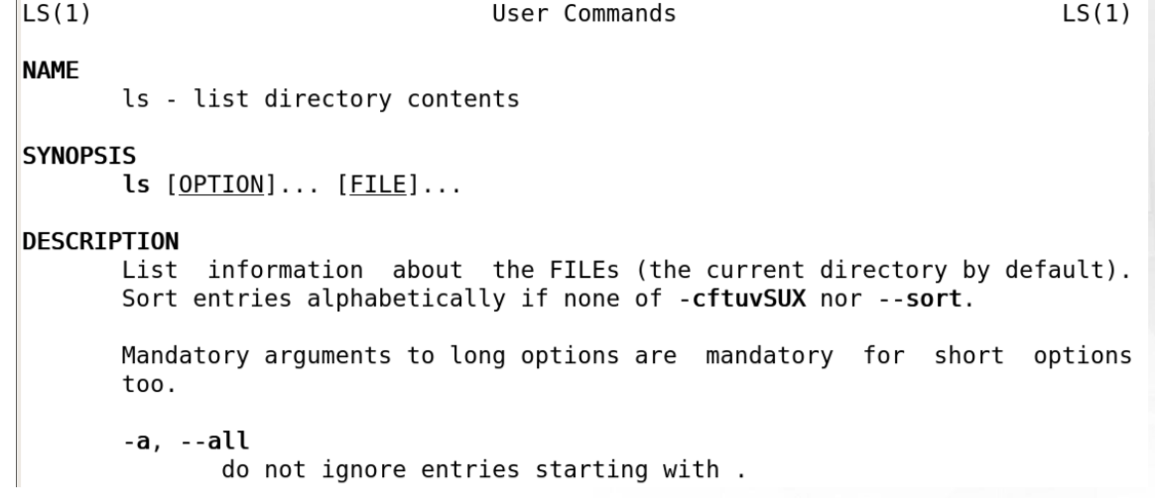
Commandes Shell : Utilitaires d’aide
man [Commande]
La commande « man » permet de fournir une page manuelle d’une commande envoyée en argument.

Slide 20
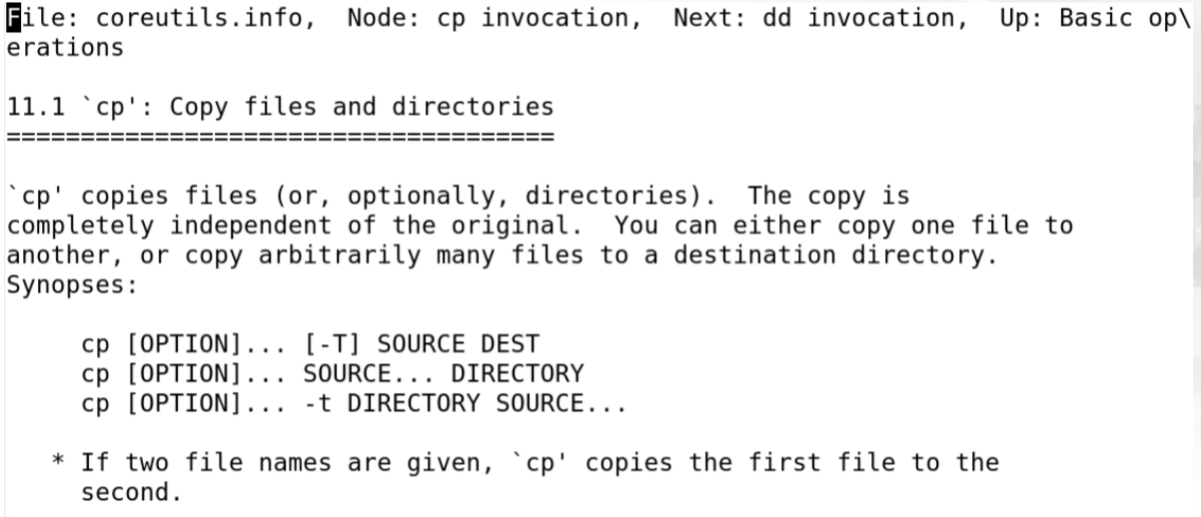
Commandes Shell : Utilitaires d’aide
info [commande]
La commande « info » permet de fournir une page info d’une commande envoyée en argument.

Slide 21
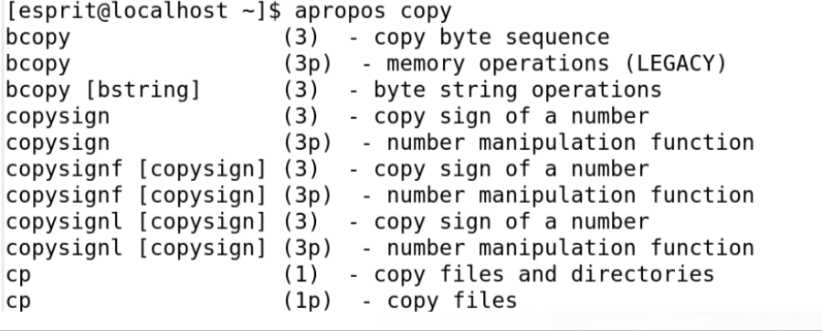
Commandes Shell : Utilitaires d’aide
apropos [Commande]
La commande « apropos » est une commande POSIX qui permet de lister les manuels dont la description comprend les mots passés en arguments.

Slide 22
Commandes Shell : Utilitaires divers
date : affiche la date,
cal : affiche le calendrier,
who : affiche les utilisateurs connectés,
whoami : affiche votre nom d'utilisateur,
uname -a : affiche toutes les informations sur le système,
whatis : affiche une description de la commande,
hostname: afficher le nom de la machine,
halt ou shutdown -h now ou init 0: éteindre l’ordinateur,
reboot ou shutdown -r now ou init 6: rebooter l’ordinateur,
lsb_release –d : afficher le nom de la distribution.
Notes:
lsb_release –d
Pour savoir quel paquet contient le binaire lsb_release : yum provides /*lsb_release
Et le résultat est : redhat-lsb-core-4.1-27.el7.centos.1.x86_64 : LSB Core module support
Naturellement pour installer LSB : yum install redhat-lsb-core

Slide 23
Commandes Shell d’identification
type [Commande]
La commande « type » permet de retourner le chemin absolu d‘une commande externe ou d’indiquer qu’il s’agit d’une commande interne (shell builtin).
which [Commande]
La commande « which » recherche les exécutables des commandes selon les chemins indiqués au niveau de la variable PATH. Elle retourne le chemin absolu de la commande externe. S’il s’agit d’une commande interne, elle indique qu’il n’y a pas de chemin.

Slide 24
Commandes Shell d’identification
whereis [Commande]
La commande « whereis » a le même fonctionnement que la commande « which ». En outre, elle affiche le chemin vers les pages manuelles des commandes.

Slide 25
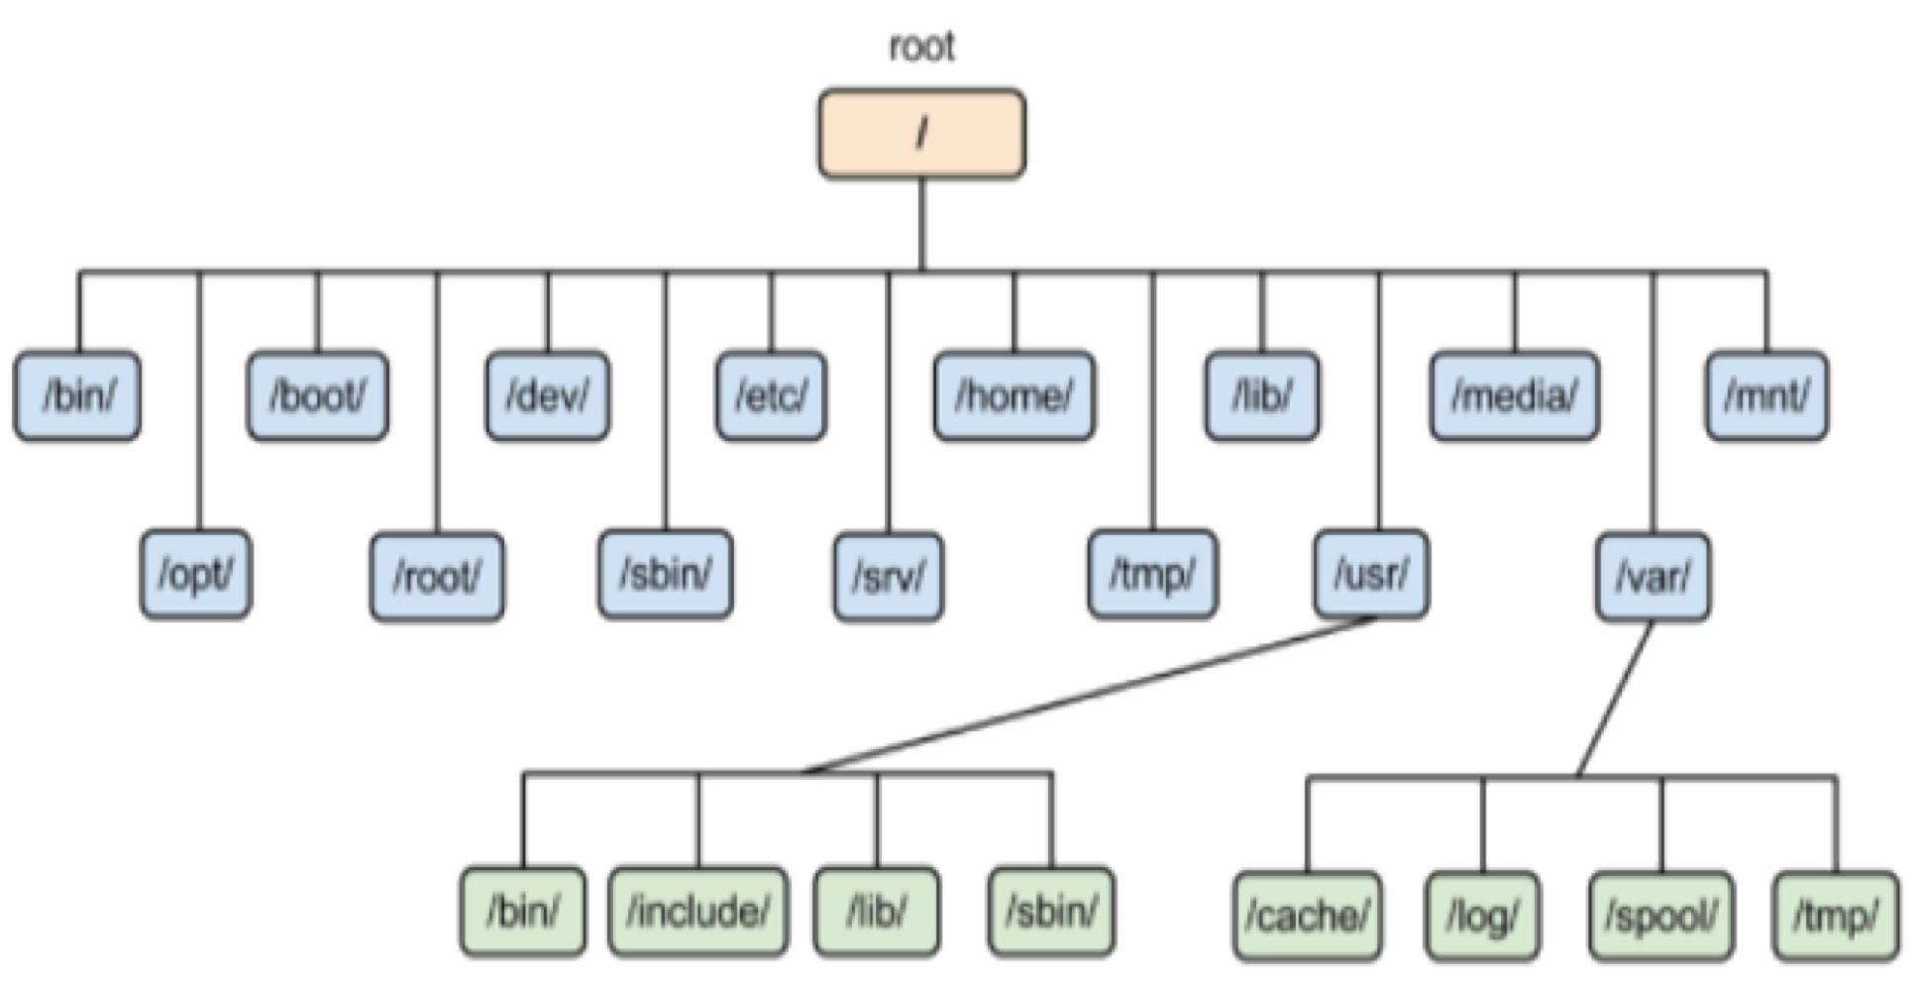
Manipulation des Fichiers & Répertoires : FHS
FHS: Filesystem Hierarchy Standard
Notes:
Filesystem Hierarchy Standard définit l'arborescence et le contenu des principaux répertoires des systèmes de fichiers des systèmes d'exploitation GNU/Linux et de la plupart des systèmes Unix.

Slide 26
Manipulation des Fichiers & Répertoires : FHS
/ : est le répertoire racine par analogie aux racines d’un arbre, représentant l’arborescence des répertoires et fichiers qui va se développer à partir de ce point. C’est donc le point de départ de toute la hiérarchie du système de fichiers.
/bin : est le répertoire contenant les commandes de base accessibles par défaut à tous les utilisateurs, bin pour binary, c'est à dire fichier exécutable.

Slide 27
Manipulation des Fichiers & Répertoires : FHS
/boot est un fichier statique du chargeur d'amorçage. Il contient les fichiers nécessaires au démarrage du système (notamment Grub)
/dev désigne "device" ou périphérique. Ce dossier contient des fichiers spéciaux qui assurent la communication entre le système et les périphériques
/etc présente des répertoires de fichiers de configuration au format textuel de plusieurs programmes et services sous Unix.

Slide 28
Manipulation des Fichiers & Répertoires : FHS
/bin | Les commandes système
/boot | Les fichiers de démarrage du noyau (Grub, Lilo)
/dev | Les fichiers utilisés par les périphériques
/etc | Les fichiers de configuration locale
/home | Contient tous les répertoires des utilisateurs
/lib | Des bibliothèques partagées entre les fonctionnalités du système
/mnt | Points de montages de périphériques temporaires
/sbin | Commandes spécifiques pour gérer le système (exécutables pour les admin)
/tmp | Fichier temporaires - généralement nettoyé au démarrage
/usr | Données partagées, en lecture seule (UNIX System Resources)
/var | Fichiers en cours d'utilisation et variables en contenu
Notes:
/root/ Répertoire de l'Utilisateur root
/sbin/ Exécutables pour les administrateurs
/var/ Ne contient que des répertoires ou liens symboliques vers d'autres répertoires, ces derniers étant destinés à contenir des fichiers variables divers
/srv/ Données pour les services hébergés sur le système. Habituellement le contenu web statique ou les fichiers d'un serveur FTP, une base de données…

Slide 29

Manipulation des Fichiers & Répertoires : FHS
/
[Mohamed@localhost /]$
[Mohamed@localhost /home]$
bin
etc
home
mnt
[Mohamed@localhost /home/Salah]$
[Mohamed@localhost ~]$
Mohamed
Salah
Ali
Desktop
Documents
[Mohamed@localhost ~/Documents]$
Downloads
Photos
repertoire1
[Mohamed@localhost ~/Documents/repertoire1]$
repertoire2

Slide 30
Manipulation des Fichiers & Répertoires : FHS
/
bin
etc
home
mnt
Mohamed
Salah
Ali
Desktop
Documents
Downloads
Photos
repertoire1
repertoire2

Slide 31
Commandes Shell : Manipulation des fichiers et des répertoires
Commande cd
La commande «cd » permet de se déplacer dans l’arborescence. Sans paramètre, elle nous renvoie vers le répertoire personnel de l’utilisateur actuel, sinon au chemin spécifié en argument,
Avec les arguments listés ci-dessous, elle permet de :
. : se déplacer dans le répertoire courant
.. : se déplacer vers le répertoire parent
- : se déplacer vers le répertoire précédent
/ : se déplacer vers le répertoire racine
~ : se déplacer vers le répertoire personnelle de l’utilisateur courant

Slide 32
Manipulation des Fichiers & Répertoires
/
[Mohamed@localhost /]$
[Mohamed@localhost /]$cd /home/Salah
[Mohamed@localhost /home]$
[Mohamed@localhost /home]$
bin
etc
home
mnt
[Mohamed@localhost /home]$cd .
[Mohamed@localhost /home/Salah]$cd ..
[Mohamed@localhost ~]$ cd Documents
[Mohamed@localhost /home/Salah]$
[Mohamed@localhost ~]$
Mohamed
[Mohamed@localhost ~]$cd /
Salah
Ali
Desktop
Documents
[Mohamed@localhost ~/Documents]$ cd repertoire1
Downloads
Photos
[Mohamed@localhost ~/Documents/repertoire1]$
repertoire1
[Mohamed@localhost ~/Documents/repertoire1]$ cd ~
repertoire2
32

Slide 33
Commandes Shell : Manipulation des fichiers et des répertoires
Commande pwd
La commande « pwd » permet d’afficher le chemin absolu du répertoire courant.
Commande ls
Cette commande permet principalement de lister le contenu d’un répertoire. Nous pouvons lui associer plusieurs options dont les plus évidentes sont :
-l : Lister les métadonnées relatives à un fichier ou un répertoire.
-a : Afficher tous les fichiers, y compris les fichiers cachés.
-R : Pour assurer un affichage récursif (le contenu du répertoire et de ses sous répertoires).
-i : Afficher le numéro d’i-node des fichiers et des répertoires.
-d : Afficher les informations d’un dossier.

Slide 34
Manipulation des Fichiers & Répertoires
/
bin
etc
[Mohamed@localhost /etc]$pwd
/etc
home
mnt
Mohamed
[Mohamed@localhost ~]$pwd
/home/Mohamed
Salah
Ali
Desktop
Documents
Downloads
Photos
repertoire1
repertoire2
[Mohamed@localhost ~/Documents/repertoire2]$pwd
/home/Mohamed/Documents/repertoire2

Slide 35
Manipulation des Fichiers & Répertoires
/
bin
etc
home
mnt
rep
[Mohamed@localhost ~]$ls /bin/rep
[Mohamed@localhost ~]$ls
[Mohamed@localhost ~]$ls Documents/repertoire1
Mohamed
[Mohamed@localhost ~]$ls
Desktop Documents Downloads … Photos
[Mohamed@localhost ~]$ls Documents
[Mohamed@localhost ~]$ls Documents
repertoire1 repertoire2
[Mohamed@localhost ~]$ls repertoire1
Salah
Ali
[Mohamed@localhost ~]$ls Documents
repertoire1 repertoire2
Desktop
Documents
Downloads
Photos
repertoire1
repertoire2

Slide 36
Manipulation des Fichiers & Répertoires : Chemin relatif vs Chemin absolu
/
bin
etc
home
mnt
Mohamed
Salah
Ali
Desktop
[Mohamed@localhost ~]$cd ../Documents
Documents
Downloads
Photos
[Mohamed@localhost ~]$cd /home/Mohamed/Documents
repertoire1
[Mohamed@localhost ~]$cd ..
repertoire2
[Mohamed@localhost ~]$cd /home/Mohamed/Documents
Notes:
Un fichier est identifié par son nom et sa position dans l’arborescence. Celle-ci peut être décrite en termes de :
Chemin d’accès absolu : il permet de repérer n’importe quel élément appartenant au système de fichiers.
Il commence par le caractère / qui représente le répertoire racine, est composé d’une suite de répertoires séparés par / et se termine par le nom du fichier que l’on veut atteindre.
Le chemin absolu d’un fichier est toujours le mm et ne dépend pas de ta position dans l’arborescence.
Chemin d’accès relatif : il n’est pas indispensable de se référer au chemin absolu pour se déplacer dans l’arborescence de fichiers. Ce chemin dépend de ta position dans l’arborescence
Il est possible de se positionner sur n’importe quel répertoire de l’arborescence et de désigner un fichier en ne donnant que son chemin d’accès relatif à ce répertoire.

Slide 37
Commandes Shell : Manipulation des fichiers et des répertoires
Commande touch
La commande « touch » permet de créer un ou plusieurs fichiers vides.
Commande nano
La commande « nano » est une commande d’édition de fichier.
Commande vi
La commande « vi » est une commande d’édition de fichier.
Commande gedit
La commande « gedit » est une commande d’édition de fichier.
Commande cat
La commande « cat » permet de:
cat fichier: Afficher le contenu d’un fichier
cat fichier1 fichier2: Afficher le contenu des fichiers fichier1 et fichier2 concaténés.
cat -n fichier: Afficher le contenu du fichier avec des numéros de ligne
nl fichier: Afficher le contenu du fichier avec des numéros de ligne (sans tenir en compte les lignes vides.

Slide 38
Commandes Shell : Manipulation des fichiers et des répertoires
Commande head
La commande « head » permet d’afficher par défaut les dix premières lignes.
head -n nbre fichier: afficher les nbre premières lignes du fichier
head -c nbre fichier: afficher les nbre premiers caractères du fichier.
Commande tail
La commande « tail » permet d’afficher par défaut les dix dernières lignes.
tail -n nbre fichier: afficher les nbre dernières lignes du fichier
tail -c nbre fichier: afficher les nbre derniers caractères du fichier
Commande tr
La commande « tr » permet de remplacer une chaine par une autre.
tr [options] SET1 [SET2]
Notes:
Usage de tr → cat fich | tr ‘’car1’’ ‘’car2’’ ou cat fich | tr ‘’[a-z]’’ ‘’[A-Z]’’

Slide 39
Commandes Shell : Manipulation des fichiers et des répertoires
Commande wc
La commande « wc » permet d’afficher le nombre de lignes, nombre des mots, nombre d’octets.
wc -l fichier: Afficher le nombre de lignes du fichier.
wc -w fichier: Afficher le nombre de mots du fichier.
wc -c fichier: Afficher le nombre d’octets du fichier.
wc -m fichier: Afficher le nombre de caractères du fichier.
Commande split
La commande « split» permet de fragmenter un fichier. Chaque fragment est stocké dans des fichiers PREFIXaa, PREFIXab …
split -b size fichier partie: Fragmente fichier en des fichiers de taille size (octets) nommés partieaa, partieab, etc.
split -l nb fichier partie: Fragmente fichier en des fichiers de taille nb (lignes) nommés partieaa, partieab, partieac…

Slide 40
Commandes Shell : Manipulation des fichiers et des répertoires
Commande paste
La commande « paste» permet de joindre des fichiers horizontalement .
paste –d « délimiteur» fichier1 fichier2 : concatène horizontalement chaque ligne du fichier1 avec la ligne correspondante du fichier2 séparé par « délimiteur » .
paste –s fichier1 fichier2 : concatène verticalement les lignes du fichier 1 avec les lignes du fichier 2 .
Commande join
La commande « join » permet du fusionner les lignes de deux fichiers ayant des champs communs.
join fichier1 fichier2
Notes:
File 1 :
1 a
2 b
3 c
File 2 :
1 d e
2 f g
3 h i
Join file1 file2
1 a d e
2 b f g
3 c h i
File 3
R 1
F 2
S 3
Join -12 -21 file3 file2
1 R d e
2 F f g
3 S h i

Slide 41
Commandes Shell : Manipulation des fichiers et des répertoires
Commande mkdir
La commande « mkdir » permet la création d’un répertoire sous le chemin spécifié en paramètres. Pour la création d’une arborescence, il faut ajouter l’option « -p ».
Commande cp
La commande « cp » permet de copier une entité (fichier/répertoire) d’un emplacement à un autre.
-i: interactif: demande l'autorisation d’écraser.
-r: récursif: Copie les sous-répertoires et leur contenu.
Commande mv
La commande « mv » permet de renommer ou déplacer un fichier ou un répertoire, d’un répertoire à un autre.
Notes:
File 1 :
1 a
2 b
3 c
File 2 :
1 d e
2 f g
3 h i
Join file1 file2
1 a d e
2 b f g
3 c h i
File 3
R 1
F 2
S 3
Join -12 -21 file3 file2
1 R d e
2 F f g
3 S h i

Slide 42
Commandes Shell : Manipulation des fichiers et des répertoires
Commande rmdir
La commande « rmdir » permet de supprimer un répertoire vide.
Commande rm
Cette commande permet de supprimer une entité (fichier/répertoire).
-i: interactif: demande l'autorisation d’écraser.
-r: récursif: supprime les sous-répertoires et leur contenu.
Notes:
File 1 :
1 a
2 b
3 c
File 2 :
1 d e
2 f g
3 h i
Join file1 file2
1 a d e
2 b f g
3 c h i
File 3
R 1
F 2
S 3
Join -12 -21 file3 file2
1 R d e
2 F f g
3 S h i

Slide 43
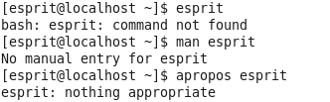
Variables d'environnement
Commande introuvable?????
Pourquoi le Shell n’arrive pas à trouver cette commande
Notes:
La commande saisie est introuvable car le shell
Une commande est associée à un programme qui est stocké dans un répertoire. Chaque répertoire possède un chemin
Pour pouvoir exécuter la commande, le shell doit trouver le chemin du fichier associé et par conséquent celui du répertoire associé
Tous les chemins de ces répertoires sont stockés dans une variable, nommée variable PATH qui est une variable d’environnement
……………………………;

Slide 44
Variables d'environnement
Une variable d’environnement est une valeur dynamique chargée en mémoire, elle est accessible par plusieurs programmes du système d’exploitation.
Ces variables sont chargées d’une façon automatique lors de démarrage.

Slide 45
Variables d'environnement
PATH : indique la liste des chemins où trouver les programmes à lancer.
SHELL : indique l’interpréteur shell utilisé par défaut.
HOME : contient le chemin absolu vers le répertoire personnel de l'utilisateur connecté.
LOGNAME : pour le nom de l’utilisateur
HISTFILE : pour le fichier historique.
HISTSIZE : pour la limite de commandes historiques accessibles.

Slide 46
Variables d'environnement
Pour afficher la valeur d'une variable:
echo $VAR_ENV
Pour déclarer des variables d’environnement :
VARNAME=valeur
export VARNAME
➔ Export rend la variable visible pour tous les shells et les programmes
Pour remplacer les deux commandes précédentes:
export VARNAME=valeur
Pour effacer le contenu d'une variable: unset VARNAME
Pour afficher toutes les variables d'environnement: env
Notes:
Printenv (ou env) . Si vous l’invoquez sans autre paramètre, cette dernière affiche toutes les variables actuellement déclarées.

Slide 47
Inode : «Index » Node
Les inodes (contraction de « index » et « node », en français : nœud d'index) sont des structures de données contenant des informations concernant les fichiers stockés dans certains systèmes de fichiers (notamment de type Linux/Unix).
À chaque fichier correspond un numéro d'inode (i-number) dans le système de fichiers dans lequel il réside, unique au périphérique sur lequel il est situé.
Les inodes sont créés lors de la création du système de fichiers.
La quantité d'inodes (généralement déterminée lors du formatage et dépendant de la taille de la partition) indique le nombre maximum de fichiers que le système de fichiers peut contenir.

Slide 48
Inode : «Index » Node
Directory
Name
Inode Number (01245)
Inode (01245)
Metadata

Slide 49
Lien Physique Vs Lien Symbolique
Un lien est un fichier spécial qui permet de faire plusieurs références à un même fichier sur le disque dur. L’intérêt est de pouvoir accéder à un fichier de plusieurs endroits de l’arborescence. Il existe deux types de liens : les liens physiques et les liens symboliques.

Slide 50
Lien Physique Vs Lien Symbolique
lien physique
Le système de fichier de Linux enregistre les fichiers sur la base d'un numéro et pas sur la base d'un nom. Grâce à un lien physique, un fichier peut avoir plusieurs noms/chemin d'accès, à un même fichier en pointant sur un numéro unique d'inode qui identifie le fichier dans le système de fichiers.

Slide 51
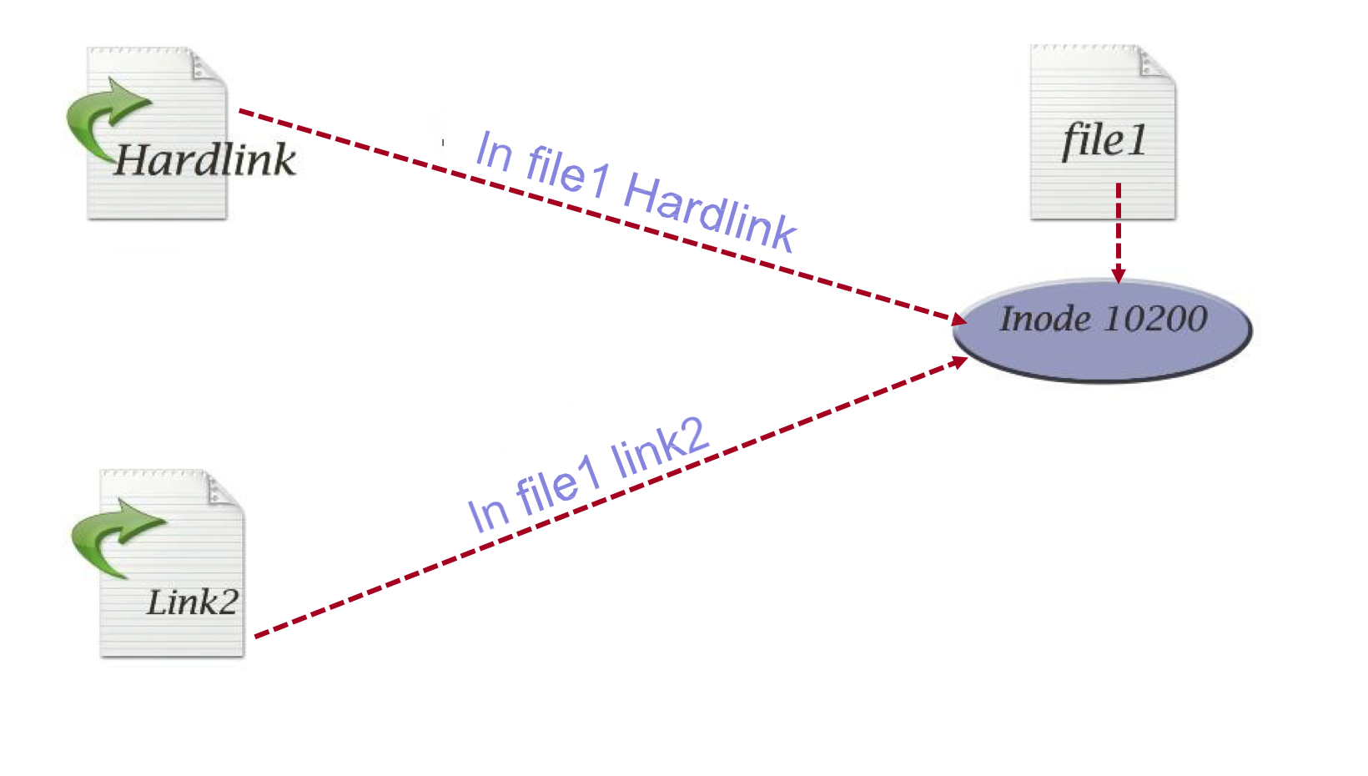
Lien Physique Vs Lien Symbolique
lien physique

Slide 52
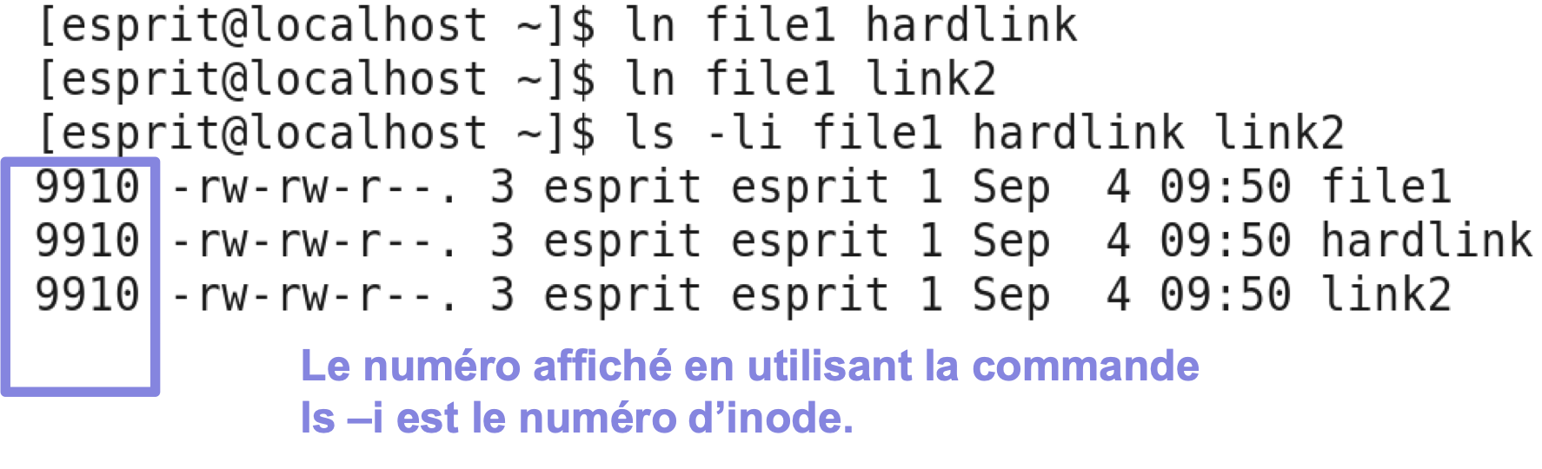
Lien Physique Vs Lien Symbolique
lien physique
La commande utilisée pour créer un hard link est la commande ln
On remarque que les liens physiques créés pointent sur le même inode.

Slide 53
Lien Physique Vs Lien Symbolique
lien symbolique
Les liens symboliques ressemblent plus aux « raccourcis» sous Windows. La plupart du temps, on crée des liens symboliques sous Linux pour faire un raccourci, et non des liens physiques.
Le principe du lien symbolique est que l'on crée un lien vers un autre nom de fichier. Cette fois, on pointe vers le nom de fichier et non vers l'inode directement

Slide 54
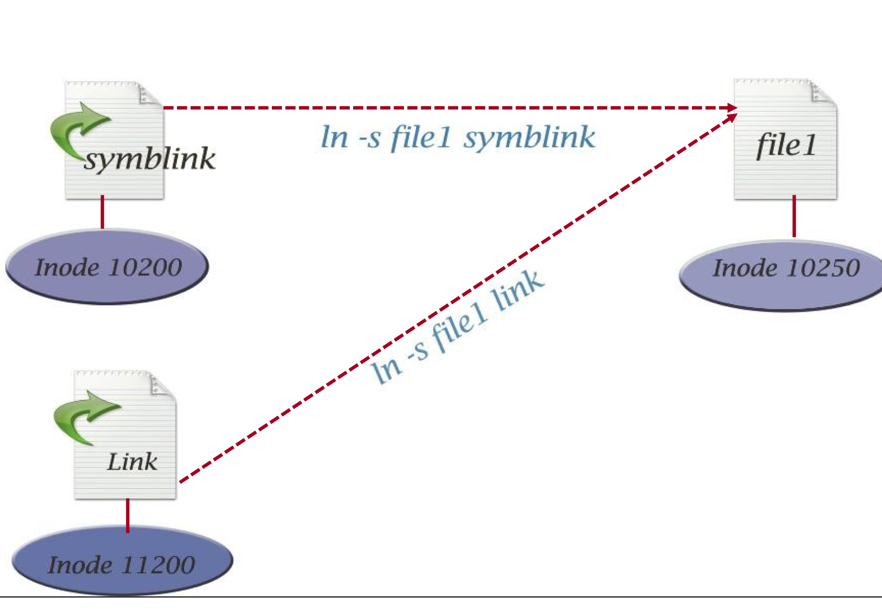
Lien Physique Vs Lien Symbolique
liens symboliques

Slide 55
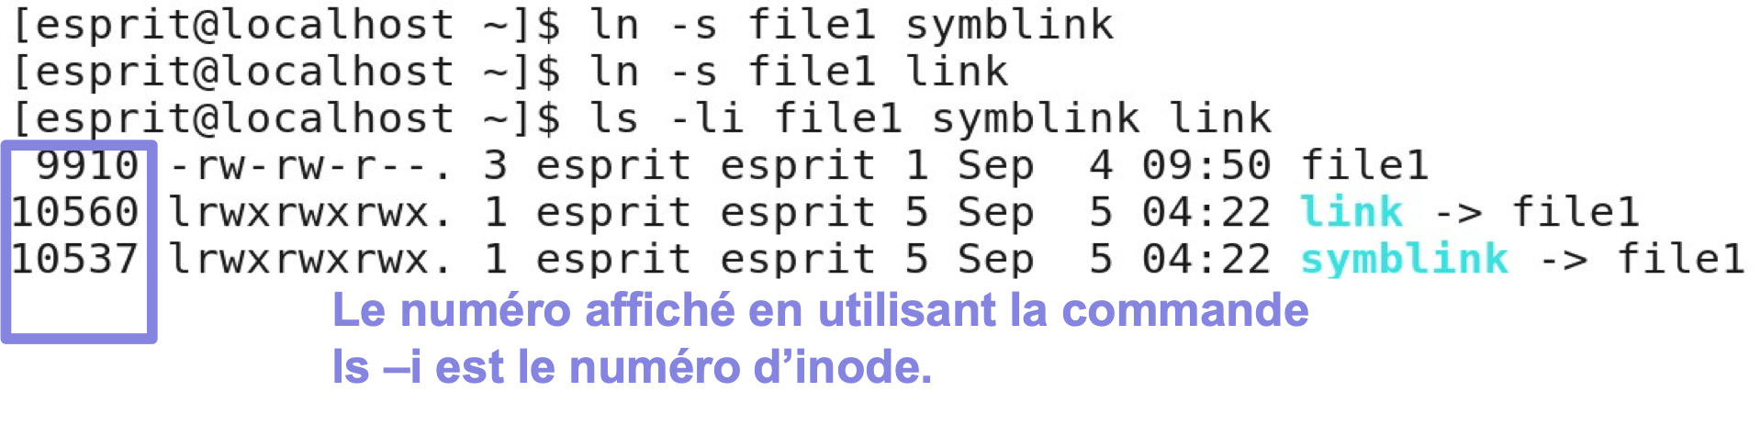
Lien Physique Vs Lien Symbolique
lien symbolique
La commande utilisée pour créer un lien symbolique est la commande ln avec l’option -s.
On remarque que les liens symboliques créés pointent sur des inodes différentes.

Slide 56
Lien Physique Vs Lien Symbolique
Un lien physique utilisant le même numéro d’inode, il se limite à la même partition.
Pour traverser les limites des partitions, Unix introduit des liens dits symboliques.
Un lien physique pointe sur la même inode du fichier contrairement au lien symbolique.
Un lien physique ne peut être créé que pour des fichiers.
Un lien symbolique peut être créé pour un fichier comme pour un répertoire.

Slide 57
Références
[1] : Préparation à la certification LPIC1 : Linux - Sébastien Rohaut.
[2] : 2017 Initiation Unix France – UNIX & Linux, 3e édition – David Rossignol.

